Slide 1

Uintr
Quint 2022.5.14

Slide 2
目录
Qemu 完成情况
遇到的困难
未来的规划

Slide 3
Qemu 完成情况
解决调度问题，程序可以正常多次执行
探索了一部分直接发中断逻辑

Slide 4
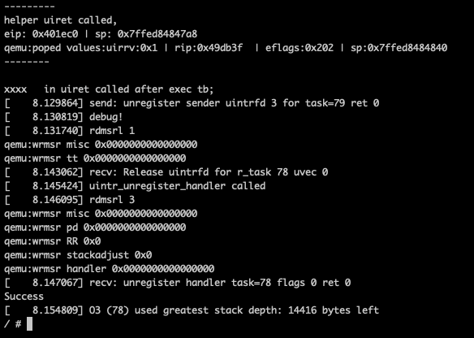
Qemu 完成情况-现场演示

Slide 5
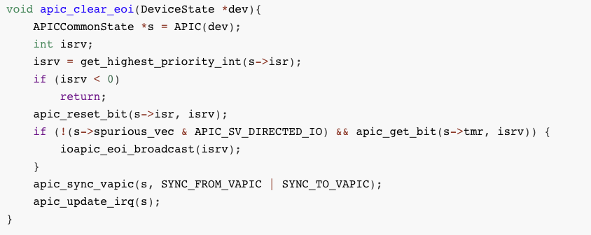
解决问题方式-见md文档

Slide 6
Qemu未来
尝试直接发中断
整理qemu文档
下一步接入 perf 工具进行性能测试

Slide 7

交流时间

